Slide 1
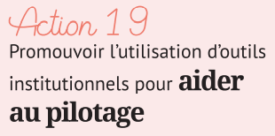
DEMARCHE pour Elaborer le VOLET Pédagogique du PEE

Slide 2
Volet de vie scolaire
Volet pédagogique
Volet vie scolaire
Volet pastoral
Volet pastoral
Volet pédagogique
Projet éducatif
Orientations diocésaines – enracinement chrétien - visées

Slide 3
Volet Pédagogique du Projet Educatif d’Etablissement
Nourrit / Fonde
Instructions Officielles de l’Education Nationale
Concrétise
Oriente
Projet Educatif d’établissement

Slide 4
AXE Pédagogique du PEE
Le thème décline par des activités variées un choix posé par une équipe.
« Cette année, nous allons travailler sur les 5 sens »
L’axe pédagogique vise à modifier une situation analysée, centrée sur les besoins des élèves.
« Nous allons mettre en place des actions spécifique en vue d’améliorer les performances de nos élèves dans le domaine du lexique »
Thème d’année vs axe pédagogique du PEE?

Slide 5
AXE Pédagogique du PEE
Le thème décline par des activités variées un choix posé par une équipe.
« Cette année, nous allons travailler sur les 5 sens »
L’axe pédagogique vise à modifier une situation analysée, centrée sur les besoins des élèves.
« Nous allons mettre en place des actions spécifique en vue d’améliorer les performances de nos élèves dans le domaine du lexique »
Thème d’année vs axe pédagogique du PEE?

Slide 6
Volet Pédagogique du PEE
Il s’appuie sur les compétences définies dans les programmes et le socle commun.
La mise en œuvre du volet pédagogique concrétise le projet éducatif d’établissement.
Il vise les progrès des élèves sur 3 années.
Il est le support des concertations pédagogiques de l’équipe enseignante.
Il peut permettre de faire exprimer les besoins en formation continue.
Il se traduit en actions concrètes via la rédaction de « fiches actions »

Slide 7
Les étapes
Recueillir et analyser les données
Etape 1
Déterminer des axes prioritaires du volet pédagogique du PEE
Etape 2
Etape 3
Ecrire des fiches actions

Slide 8
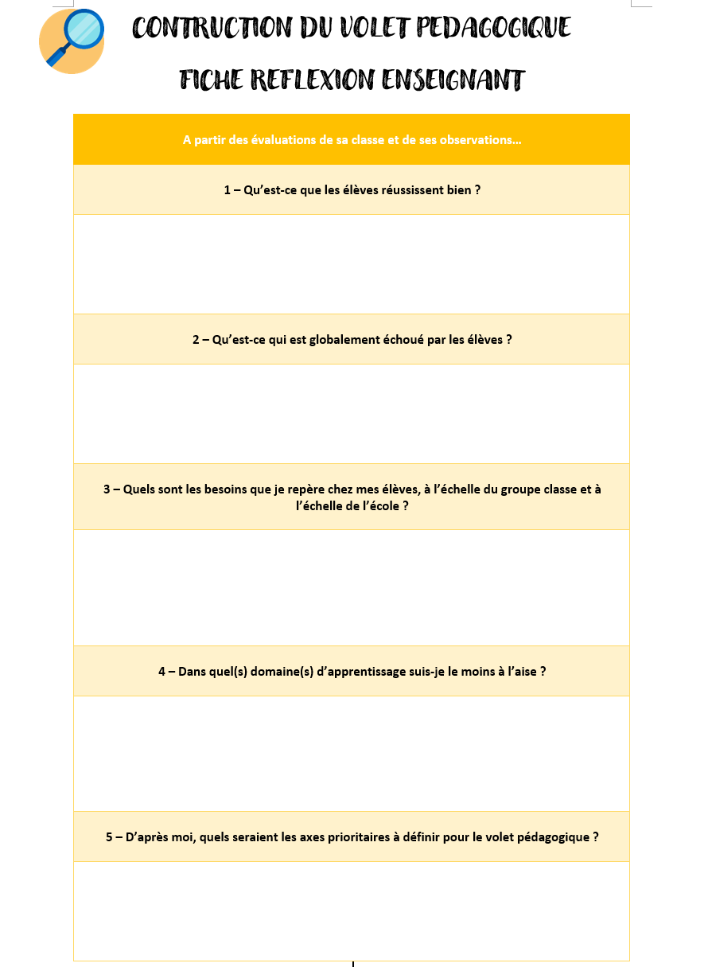
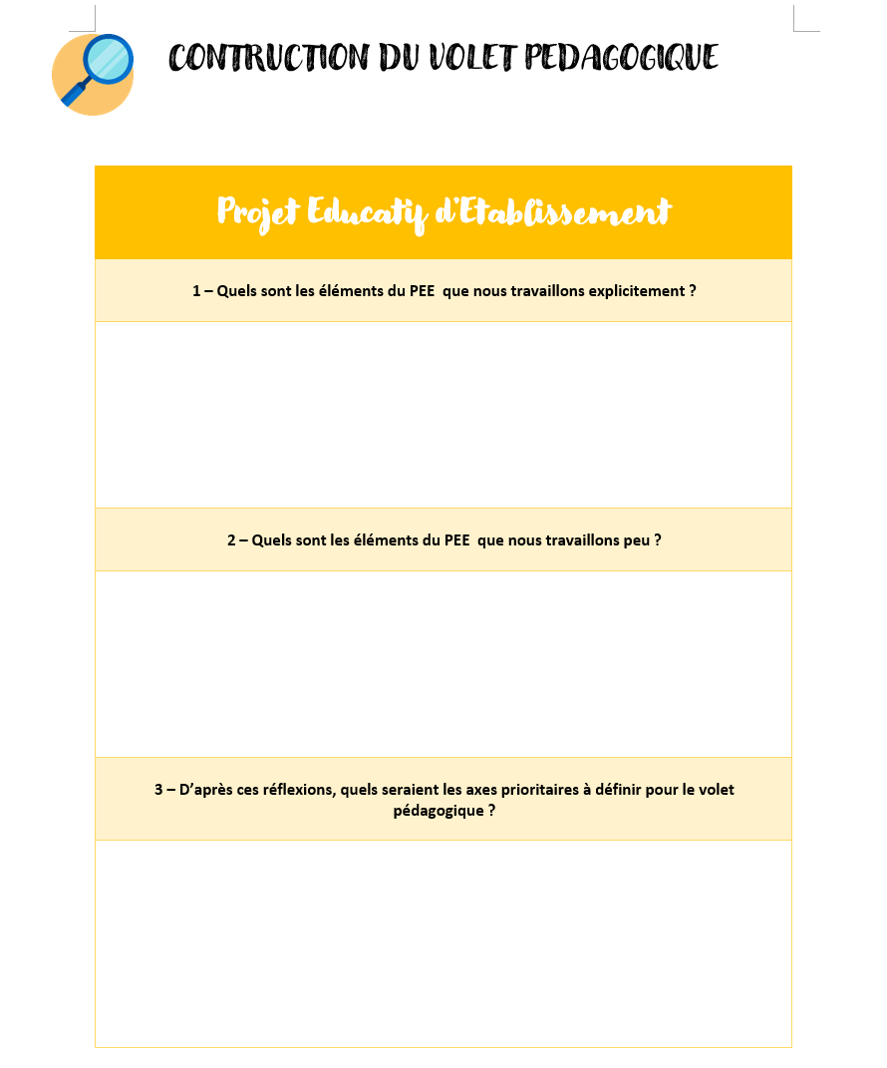
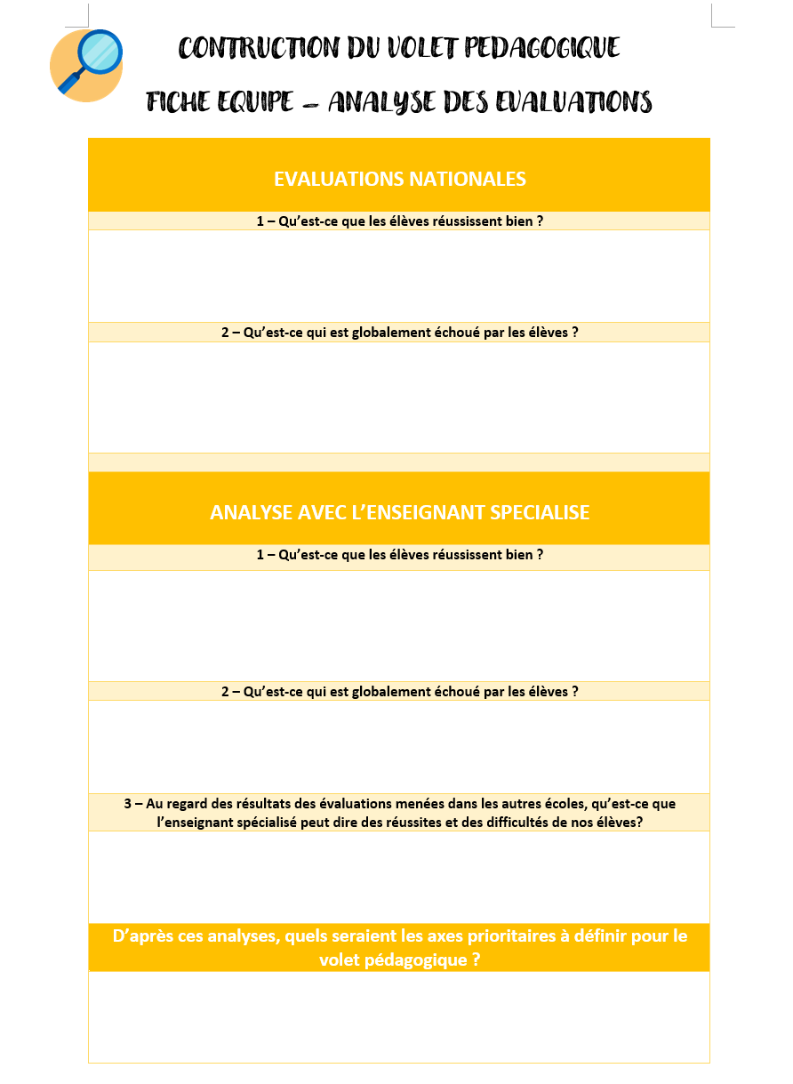
Étape 1
RECUEILLIR DES DONNEES

Slide 9
Étape 1
RECUEILLIR DES DONNEES
Temps de réflexion individuelle, menée par chaque enseignant
A partir de ses observations, de ses évaluations…
Points forts, points à travailler chez les élèves
Besoins de formation
Premières pistes imaginées par l’enseignant

Slide 10
Étape 1
RECUEILLIR DES DONNEES
Résultats des évaluations nationales
Evaluations menées dans les classes
Evaluations diagnostiques communes du dispositif ou de la CLE
Evaluations menées par l’enseignant spécialisé sur poste RA (comparaison des résultats entre les différentes écoles du RA)
Observations

Slide 11
Étape 1
RECUEILLIR DES DONNEES
Temps de réflexion collectif
Relecture du Projet éducatif d’établissement
En équipe, discerner ce qui fait partie des orientations fortes du PEE et qui mériteraient d’être approfondies

Slide 12
Étape 2
ANALYSER LES DONNEES

Slide 13
Étape 2
ANALYSER LES DONNEES

Slide 14
Étape 2
CHOISIR
AXE 1
AXE 2
AXE 3
En vue d’améliorer la RÉUSSITE SCOLAIRE DE TOUS NOS ÉLÈVES.
Privilégier 2 axes sur 3 sur les apprentissages fondamentaux

Slide 15
Besoins appuis organisation
Étape 3
Faire émerger les besoins de formation liés aux 3 axes retenus
Lister les documents incontournables à étudier (Instructions Officielles, ressources Eduscol…)
Questionner les modalités de travail afin de répondre aux besoins relevés (en concertation, en APC, avec l’enseignant spécialisé…)
Réfléchir aux méthodes utilisées (question des manuels par exemple), aux besoins matériels (outils de manipulation, jeux…)
Travailler avec les collègues de la CLE (échanges de pratiques par exemple)
Penser aux appuis possibles avec les familles et les partenaires extérieurs (mairie, associations…)
Penser l’échéancier des actions

Slide 16
Étape 3
CHOISIR DES ACTIONS
AXE 1
Fiche action
AXE 2
Fiche action
Fiche action
AXE 3
En vue d’améliorer la RÉUSSITE SCOLAIRE DE TOUS NOS ÉLÈVES.
Privilégier 2 axes sur 3 sur les apprentissages fondamentaux

Slide 17
Étape 3
REMPLIR LE VOLET PEDA

Slide 18
Merci pour votre attention

